Slide 1
Preuve 3 – Développer la présence en ligne d’une organisation

Slide 2
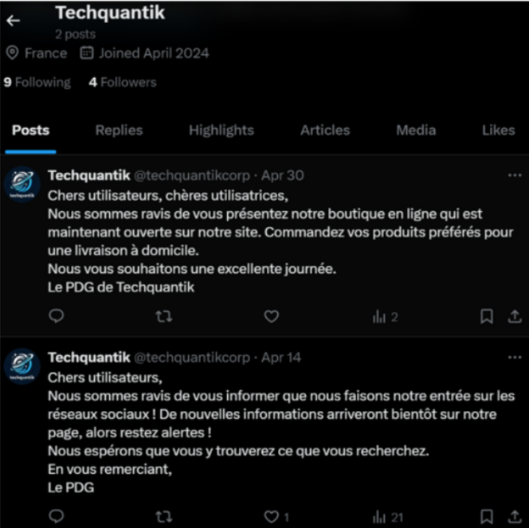
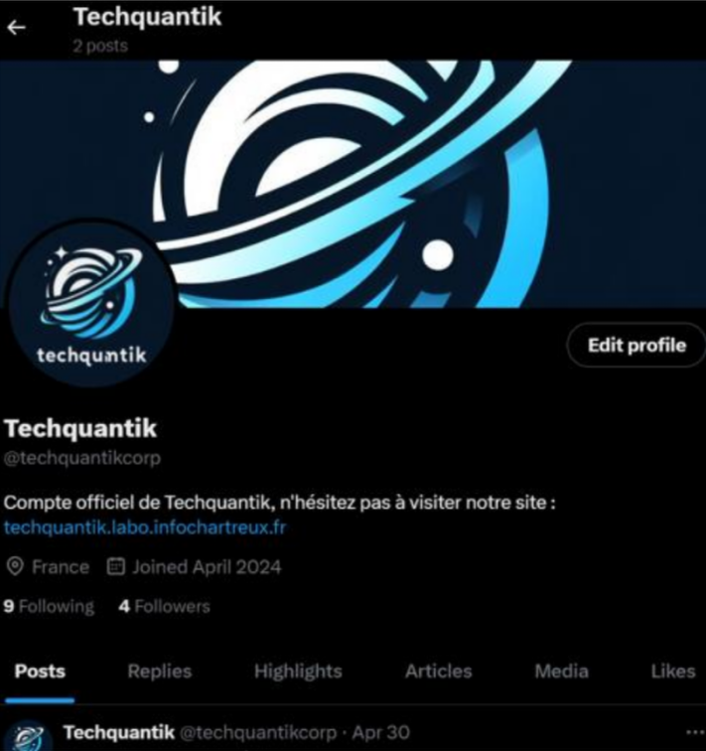
Valorisation de l’image de marque (via des média)
Afin de permettre à l’organisation de s’étendre et de se faire connaître, un compte public X (anciennement Twitter) a été ouvert dans le but d’améliorer sa présence en ligne, son image de marque, ainsi que de faciliter la communication auprès des clients.

Slide 3
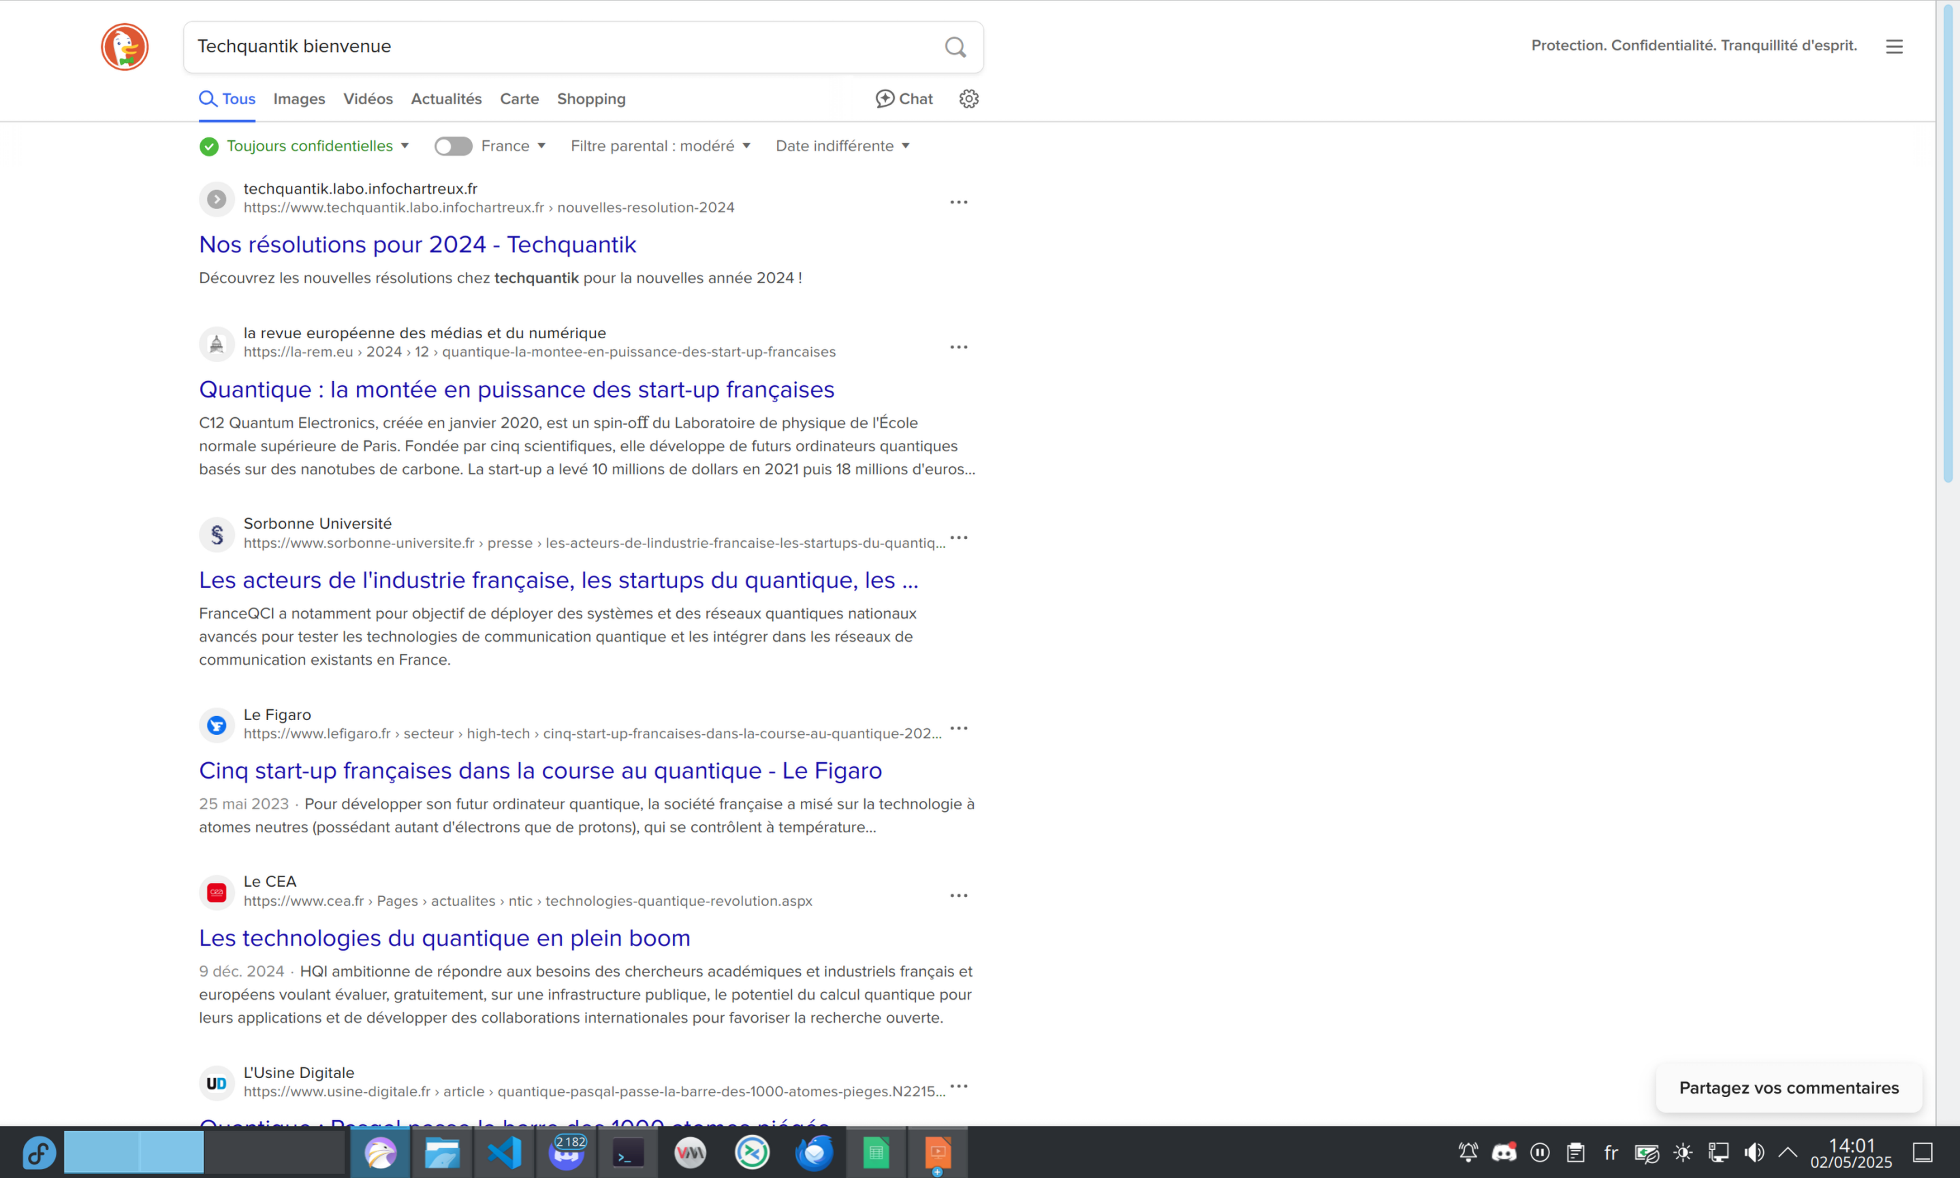
Référencement SEO
En ce qui concerne le référencement SEO, le site comportait, sur chaque page, des mots-clés spécifiques susceptibles d’apparaître statistiquement dans les recherches Google des utilisateurs, optimisant ainsi notre SEO.
Après plusieurs semaines, mon site apparaissait en première page lors de recherches incluant le nom de l’entreprise suivi d’un mot présent dans la description d’une page.

Slide 4
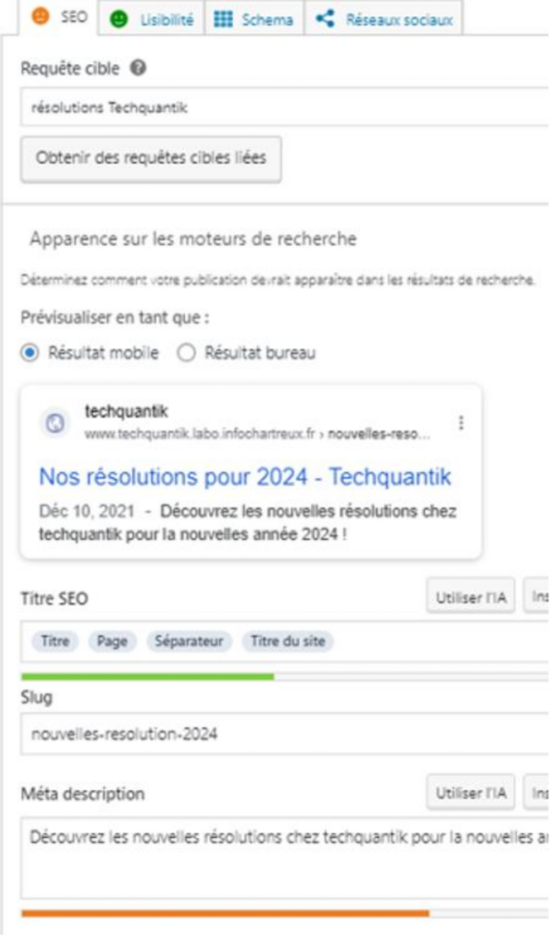
Référencement SEO
Pour optimiser notre référencement SEO, un plugin permettait de personnaliser les descriptions et fournissait des conseils de rédaction : longueur optimale, alternance entre voix active et passive, structure des phrases, etc.

Slide 5
Analyse SWOT
Dans ce TP, nous avons également réalisé une analyse SWOT afin de définir le périmètre d’action et les rôles clés de notre entreprise fictive.
En définissant ses principes, ses limites, ainsi que ses forces et faiblesses, il a été plus facile de cibler les éléments stratégiques pour son développement.
→ Par exemple : choix stratégique des mots-clés pour le SEO, sélection pertinente des backlinks, etc.

Slide 6
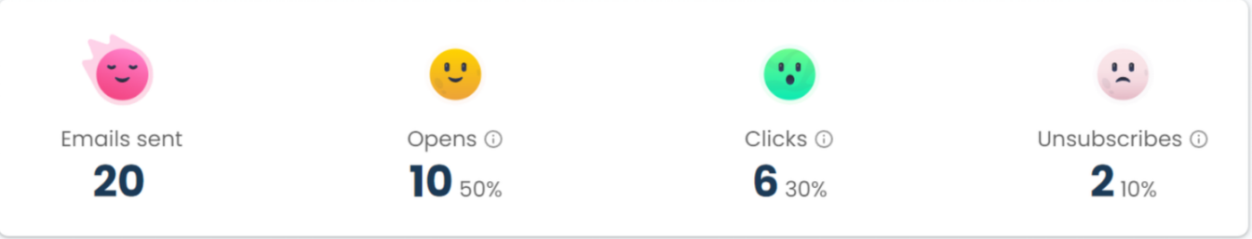
Campagne d’E-mailling et base cliente
Notre objectif dans cette partie était de « maintenir » et développer notre base client. Depuis le site, il était possible de nous envoyer un message, permettant ainsi de constituer notre base de données client.
Une fois cette base établie, j’ai mis en place une campagne d’e-mailing afin d’envoyer en masse des informations et communications à nos clients.

Slide 7
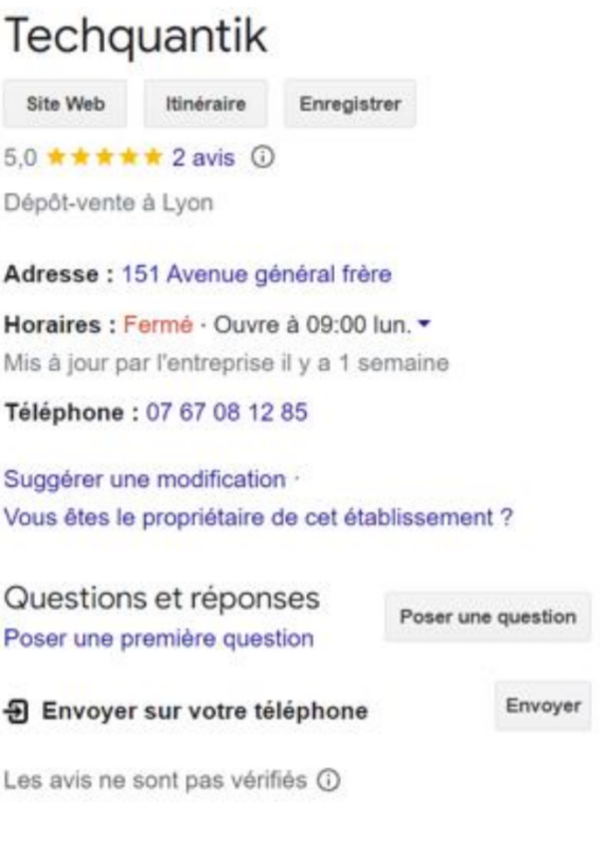
Mise en place d’une fiche d’entreprise
Informations disponibles sur cette fiche :
→ Localisation de l’entreprise
→ Coordonnées (e-mail, site internet, téléphone)
→ Image de marque
→ Horaires d’ouverture du lieu physique
→ Avis Google laissés par les « clients » de l’entreprise fictive

Slide 8
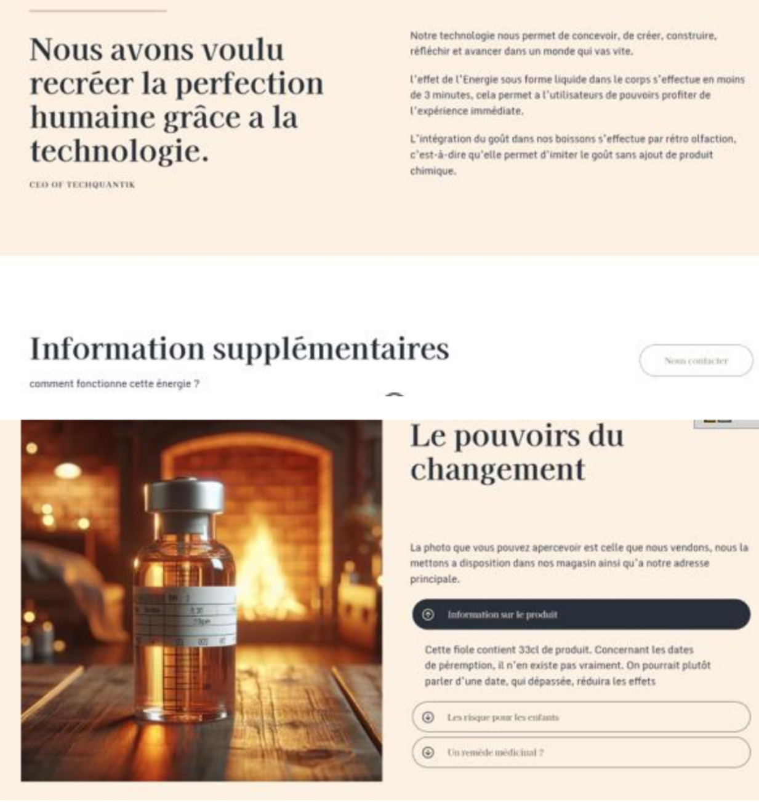

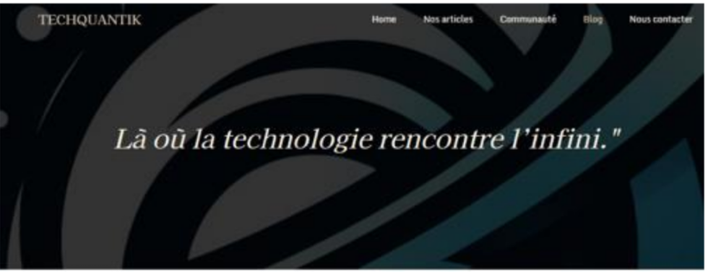
Développement de l’image de marque de l’entreprise
Pour le développement de l’image de marque, j’ai conçu et mis en place un logo, un slogan, un site internet ainsi qu’un design moderne (UI/UX) visant à immerger l’utilisateur dans l’univers de l’entreprise.

